Slide 1

FINAL PROJECT
PMS
Project Management System
이준석 이연학 유재인 김하나 김진수 김형규 전현규

Slide 2
CONTENTS
001. Development Environment
002. Requirements Documentation
003. Screen Design
004. Review

Slide 3

Development Environment

Slide 4
Development Environment
Language
Development Tools
Javascript Library
JAVA
JSP
JAVASCRIPT
CSS
HTML
Ajax
JSON
JSTL
Oracle eclipse
eXERD
jQuery
Framework
WAS
Spring
Apache Tomcat 9.0
Bootstrap
DBMS
Bootswatch - Minty
Dashio - admin
1. Oracle SQL 11g

Slide 5
Framework
■ Spring MVC
- Multipart Resolver(File Upload)
- mail Sender
- chatting
■ jQuery
■ Vue.js
■ Highcharts
■ EasyPieChart
■ sweetAlert2
Development
Environment

Slide 6

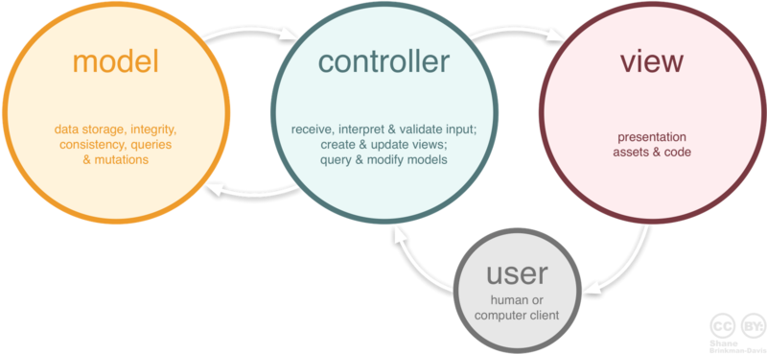
Development Environment
Spring MVC
MVC패턴 = 디자인패턴 중 하나
디자인 패턴이란, 프로그램이나 어떤 특정한 것을 개발하는 중에 발생했던 문제점들을 정리해서 상황에 따라 간편하게 적용해서 쓸 수 있는 것을 정리하여 특정한 "규약"을 통해 쉽게 쓸 수 있는 형태로 만든 것

Slide 7
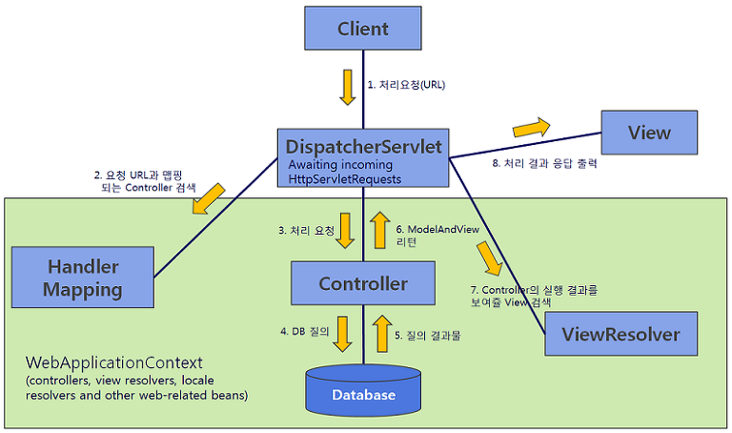
Development Environment
Spring MVC

Slide 8
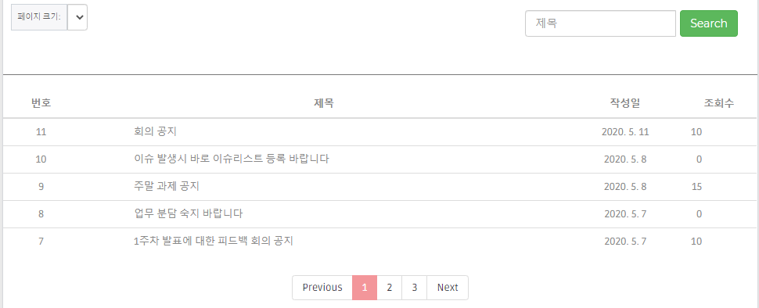
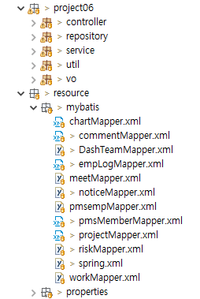
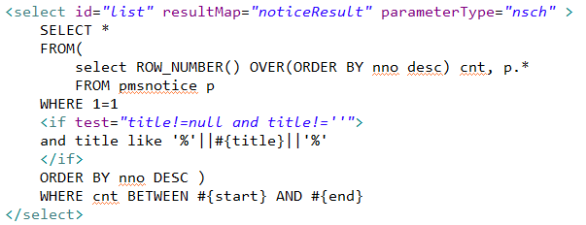
Development Environment
Spring MVC
Mapper

Slide 9
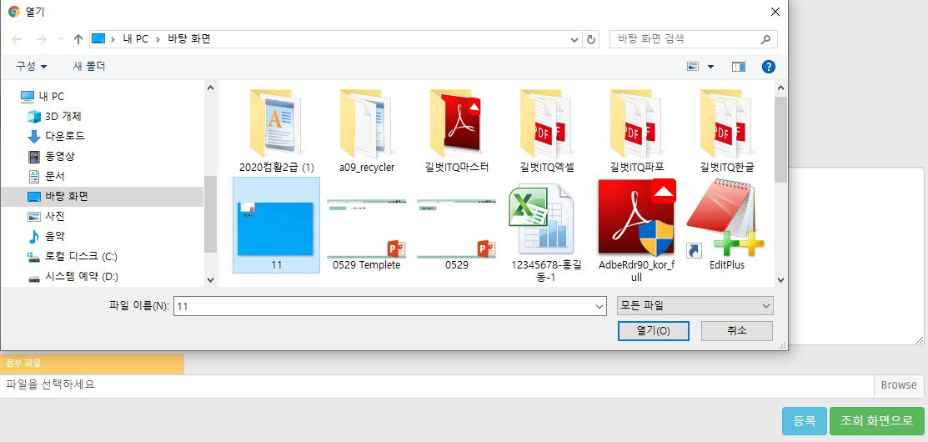
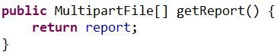
Development Environment
파일 업로드
jsp
VO

Slide 10
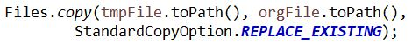
Development Environment
파일 업로드
Service
파일명 가져오기 / 객체 생성
파일 객체로 변환 / 특정위치로 변경
DAO
파일 정보 입력처리

Slide 11
Development Environment
SendMail
1. 스프링에서는 메일을 수신 발신 처리하는 모듈을 포함하고 있다
2. 개발 순서
1) 프레임워크 확인 및 등록.(lib)
javaMailSenderImpl
2) 메일 서버에 host사용 등록 처리.
3) 컨테이너에서 bean으로 등록
SMTP(발송 서버에 등록) : HOST(gmail), PORT, 계정(id,pass)
<Dispatcher-servlet.xml>
<!-- SMTP 서버 설정 -->
<bean id="mailSender"
class="org.springframework.mail.javamail.JavaMailSenderImpl">
<property name="host" value="smtp.gmail.com"/>
<property name="port" value="587"/>
<!-- gmail에 등록한 계정과 비밀번호 입력 -->
<property name="username" value=""/>
<property name="password" value=""/>
<!-- 보안 관련 설정. -->
<property name="javaMailProperties">
<props>
<prop key="mail.smtp.auth">true</prop>
<prop key="mail.smtp.starttls.enable">true</prop>
</props>
</property>
</bean>

Slide 12
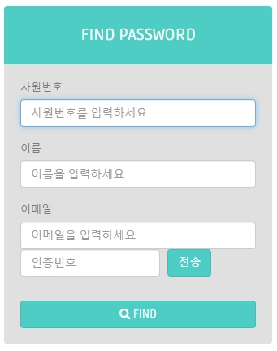
Development Environment
SendMail
Service
public void updateCeo(pmsemp updateCeo) {
int isMem = rep.memCheck(updateCeo);
if(isMem==0) {
rep.updatepmsCeo2();
rep.updatepmsCeo3();
ranNum = makePass("");
updateCeo.setPass(ranNum);
rep.insertCeo1(updateCeo);
try {
sendMail(updateCeo.getEno(), ranNum);
} catch (MessagingException e) {
e.printStackTrace();
// 메일전송
Service
@Autowired(required=false)
private JavaMailSender sender;
public void sendMail(int eno,String ran) throws MessagingException {
// 1. 멀티미디어형 메일데이터 전송.
MimeMessage msg = sender.createMimeMessage();
// 2. 제목 설정.
msg.setSubject("P.M.S 시스템에 등록되셨습니다.");
// 3. 수신자 설정.
String mail = rep.getMail(eno);
msg.setRecipient(RecipientType.TO, new InternetAddress(mail));
// 4. 내용 설정
String sendNum = "사원번호(아이디) : "+eno+"\n 비밀번호 : “+ran
+"\n 로그인 후 개인정보에서 비밀번호 수정 및 희망연락처 수정 바랍니다.";
msg.setText(sendNum);
// 5. 발송 처리..
sender.send(msg);
// 메일
// repository
public String getMail(int eno);
<!-- email발송 -->
<Mapper>
<select>
select email
from pmsemp
where eno=#{eno}

Slide 13
Development Environment
chatting
web socket 통신을 통한 채팅 처리
: 기본적으로 웹 서버 기반으로 socket 통신을 이용하여,
여러가지 채팅 클라이언트의 요청값으로 실시간 처리하는 것을 말한다.
통신 방식
1) 한명의 클라이언트가 메시지를 소켓통신을 통해 서버에 전달하면
2) 서버는 push방식으로 접속한 클라이언트에게 메시지를 전달한다.
3) js의 socket통신과 java의 handler와 연동처리
4) 프로세스
front end(js,html)
서버에 WEB SOCKET통신으로 접속
지원되는 메서드를 통해서 서버에 접속,
메시지 전송, 서버와 접속종료 처리
back end(java)
handler를 통해서 client에서 오는 정보를 가지고,
접속, 메시지 처리, 종료, 예외처리 등을 한다.

Slide 14
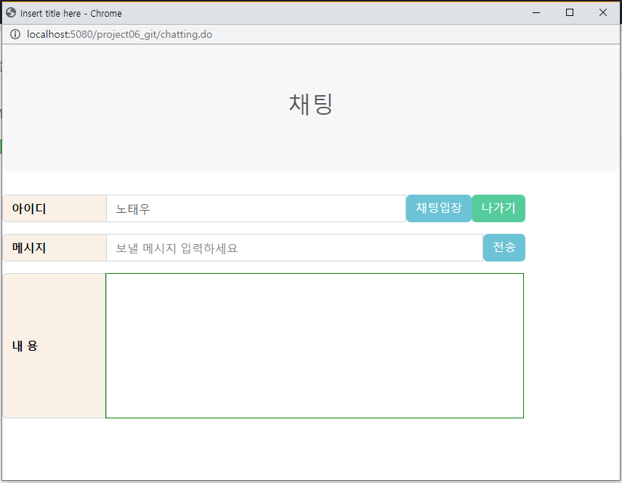
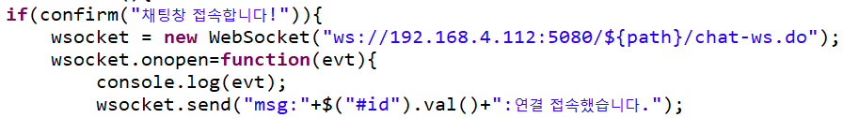
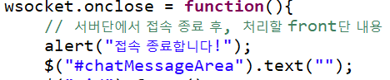
Development Environment
View
Handler
- 웹 소켓을 통한 서버와의 연결 처리
View
Handler
Business Logic
Admin과 프로젝트에 참여중인, PM, 팀원만 사용가능
채팅입장 버튼으로 접속이 가능
메시지 전송 시 접속중인 인원에게 내용이 보여진다.
나가기 버튼으로 접속 종료
- 접속종료 후 처리할 메서드

Slide 15

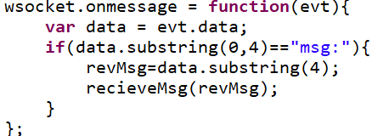
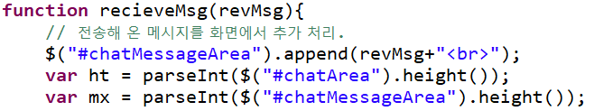
Development Environment
View
Handler
- 메시지를 전송해주고, 전송 받을 때 처리 내용.
View
- 메시지 화면 출력.

Slide 16
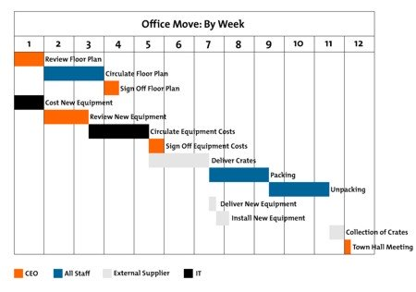
Development Environment
PMS와 Gantt Chart
팀 프로젝트 계획 및 예약
프로젝트를 성공적으로 완료하려면 많은 업무(Task)를 제어하고 일정대로 완료되었는지 확인해야 한다. 마감일을 놓치거나 순서대로 작업을 완료하지 않으면 나머지 프로젝트에 영향을 줄 수 있고 결과적으로 프로젝트의 진행이 늦어질 수 있으며 이로 인해서 더 많은 비용이 들어간다. 따라서 수행해야할 모든 업무를 보고 각 업무를 완료해야하는 시점을 한 눈에 알 수 있는 수단이 필요하다.
간트차트(Gantt Chart)는 이러한 정보를 시각적으로 전달하고 프로젝트와 관련된 모든 작업과 시간 순서에 따라 표시되는 정보를 간략하게 표시한다. 이를 통해 프로젝트의 관련 업무 및 완료 시기를 즉각적으로 확인할 수 있다.

Slide 17
Development Environment
Highcharts
하이차트란?
Javascript를 이용해 웹의 통계적인 정보 시각화를 위해 사용되는 차트 라이브러리
JSON 형식의 옵션을 사용하여 데이터 입력, 옵션 설정이 가능하고 다양한 차트 유형을 제공
장점 : 데이터 시각화 라이브러리인 D3.js 보다 사용하기 쉽다.
적용 부분
일정관리에서 PM과 팀원의 일정을 파악할 수 있는 Gantt Chart 사용

Slide 18
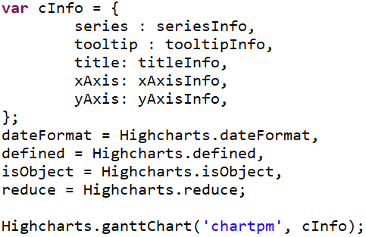
Development Environment
Highcharts
Highcharts
- 차트 선언 및 기본 입력정보
Highcharts를 사용할 웹페이지에 script 태그로 위의 세가지 js 추가한다.
script단에서 아래와 같은 형태로 선언한다.
Highcharts.사용할 chart종류(차트가 입력될 div, 차트 입력정보(JSON))
차트 입력정보에는 JSON데이터를 통째로 넣을 수 있다. 가독성을 위해서 입력정보를 분리해서 입력하는 것을 추천
차트 입력 정보, 하위 항목에도 JSON형식으로 데이터를 입력할 수 있다.
series : 차트 데이터
tooltip : 툴팁 데이터
title : 차트명 데이터
xAxis : X축 데이터
yAxis : Y축 데이터

Slide 19
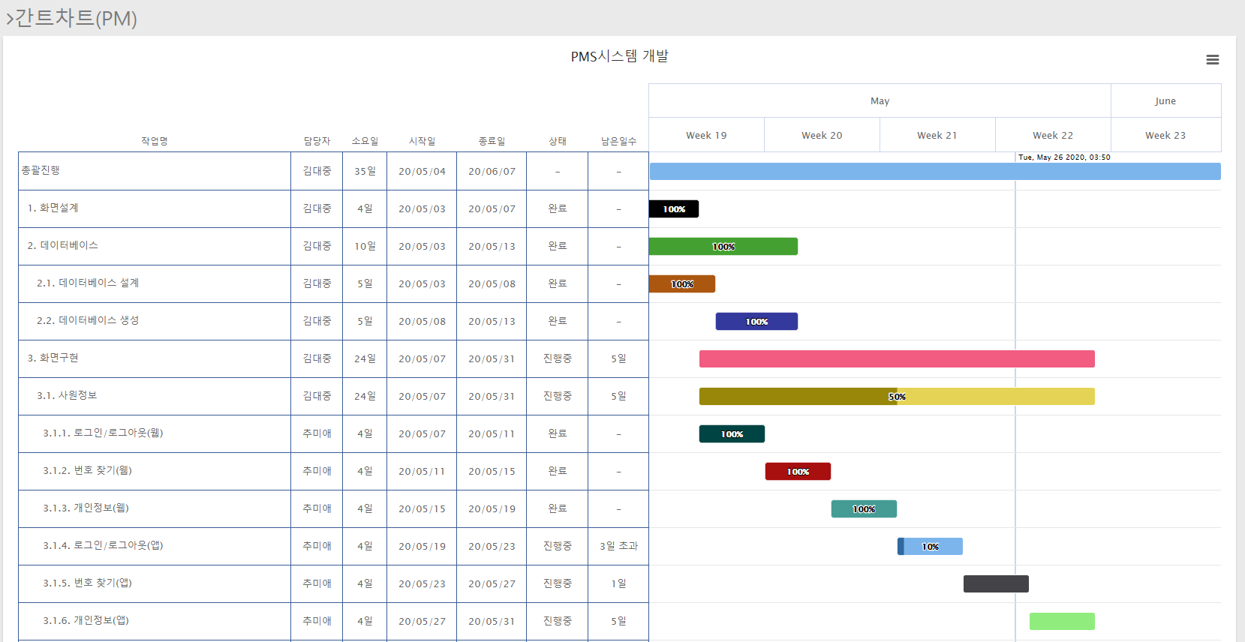
Development Environment
Highcharts
Highcharts
- Example

Slide 20
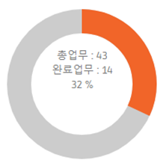
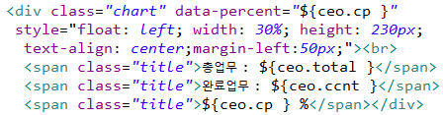
Development Environment
EasyPieChart
jQuery plugin
다른 plugin들과 달리 하나의 function을 실행하여 여러 개의 pie chart 구현 가능
장점 : <c:forEach>를 활용하여 구현해야 하는 pie chart의 개수가 확장성이 있을 때 활용하기 좋음
▼ 적용 부분
CEO / CTO 대시보드에서 프로젝트 별 상세 내용을 표현하기 위해 사용

Slide 21
Requirements Documentation

Slide 22

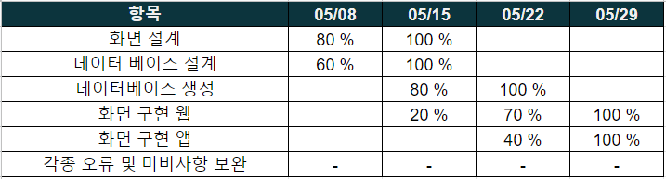
Requirements Documentation
전체진행일정

Slide 23
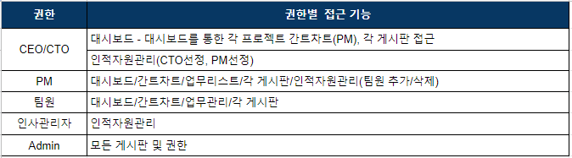
Requirements Documentation
권한별 접근 기능

Slide 24
Screen Design

Slide 25

프로젝트
총괄/통합관리
김형준

Slide 26
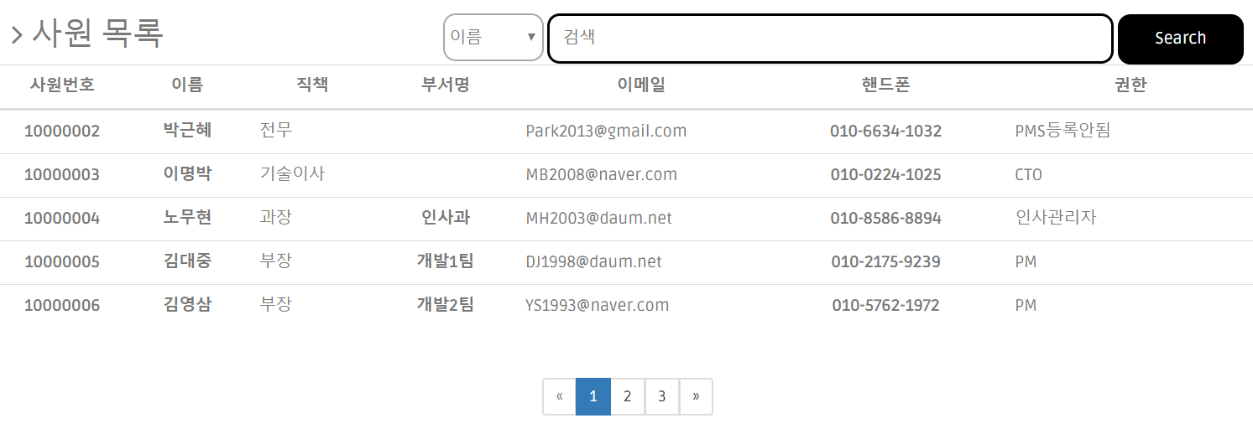
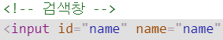
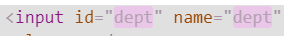
[화면구현] 대분류를 적어주세요
WEB
HTML
<select class="schdiv" id="selsch">
<option value="name">이름</option >
<option value="grade">직급</option >
<option value="dept">부서</option >
</select>
jsp
Script
$("#selsch").change(function(){
$(".search").attr({"id":this.value,"name":this.value});
script
HTML
<form:input class="sch-bar search" path="name" placeholder="검색"/>
jsp

Slide 27
프로젝트
리스크 관리
이준석

Slide 28
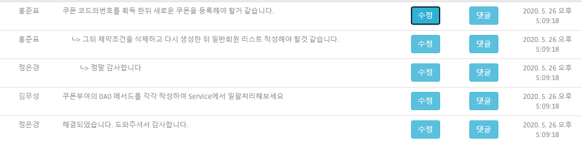
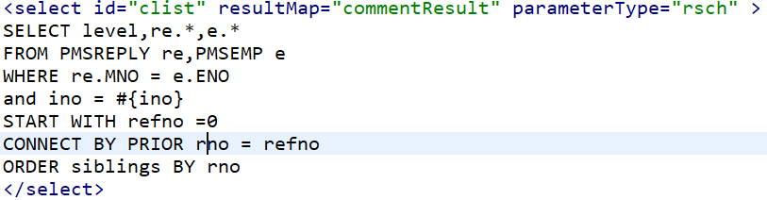
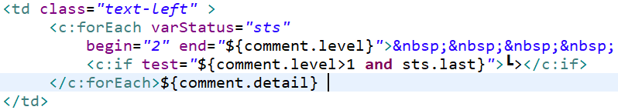
[화면구현] 리스크 관리 - 상세 댓글
WEB
답글은 계층 level만큼 간격 처리
View
mapper
jsp

Slide 29
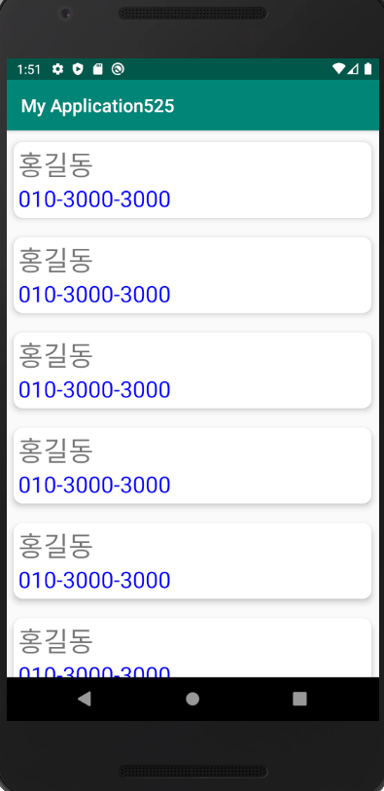
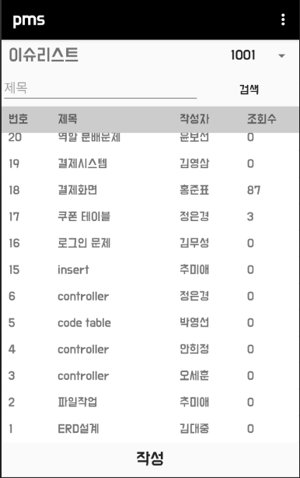
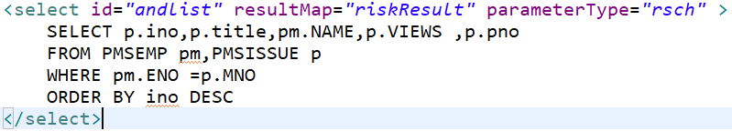
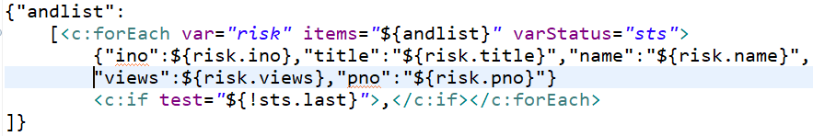
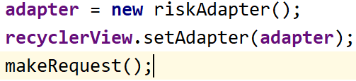
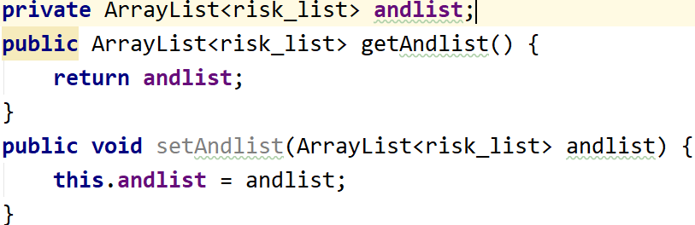
[화면구현] 리스크 관리 - 이슈리스트
APP
WEB
Mapper
View
mapper
json
APP
Main.java
ArrayList.java

Slide 30
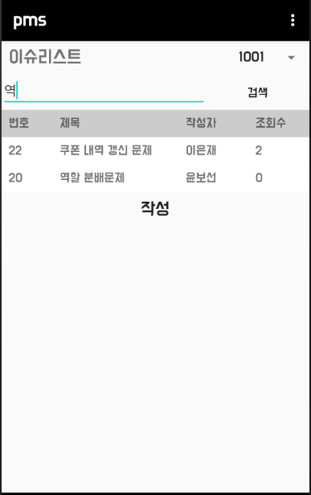
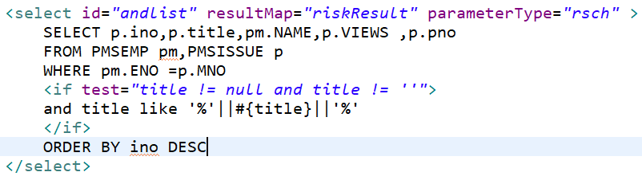
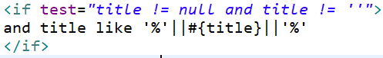
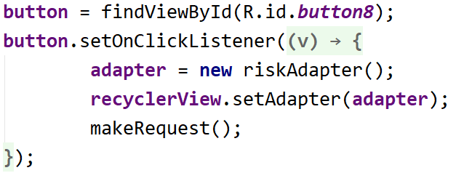
[화면구현] 리스크 관리 - 이슈리스트
APP
WEB
Mapper
mapper
추가
APP
Main.java
추가
EditText에 입력된 값 ename에 등록
버튼 클릭 시 검색된 내용 출력

Slide 31
프로젝트
통합관리
이연학

Slide 32
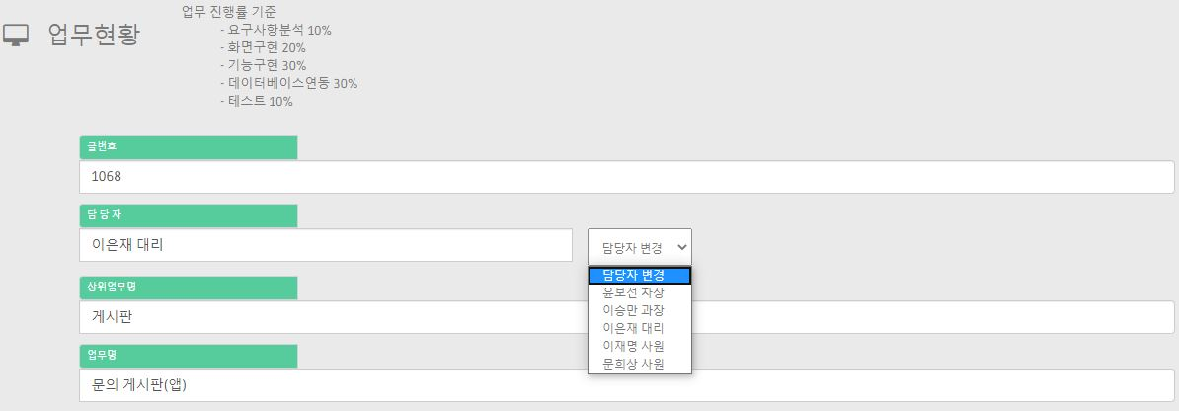
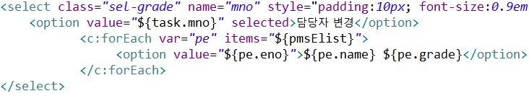
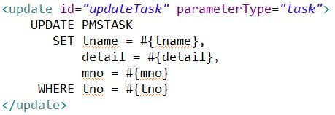
[화면구현] 업무 상세
WEB
웹 화면/핵심코드

Slide 33
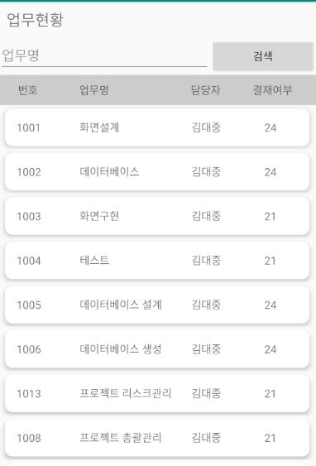
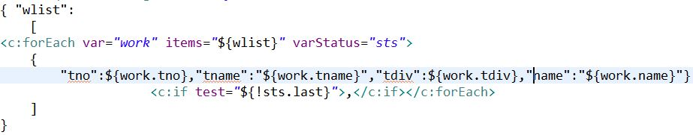
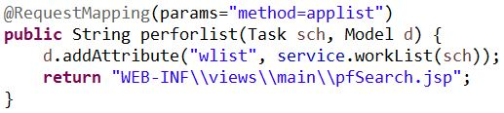
[화면구현] 업무현황
APP

Slide 34
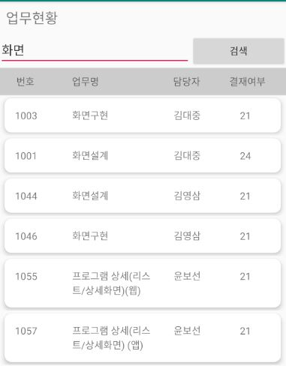
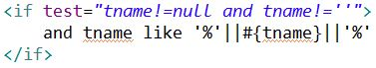
[화면구현] 업무현황
APP

Slide 35
프로젝트
의사소통관리
김하나

Slide 36
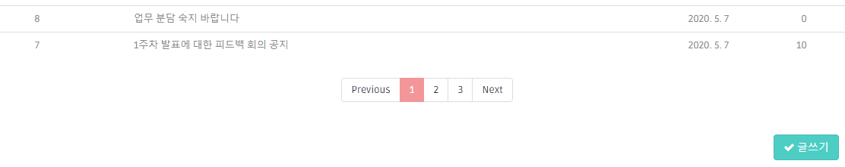
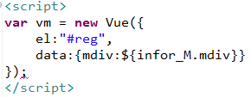
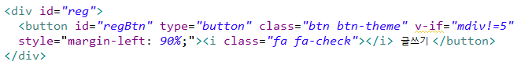
[화면구현] 공지사항
WEB
jsp
권한에 따라 버튼 보이기
로그인시 infor_M 세션 생성
스크립트에서 ‘Vue’ 사용. ‘reg’라고 아이디를 선언하고, infor_M.mdiv의 데이터 가져오기
mdiv가 적용될 버튼에 div로 섹션을 주고 뷰에서 지정한 아이디 선언.
버튼 속성에서 V-if로 사원을 제외한 모든 사람이 버튼을 볼 수 있게 설정
Business logic

Slide 37
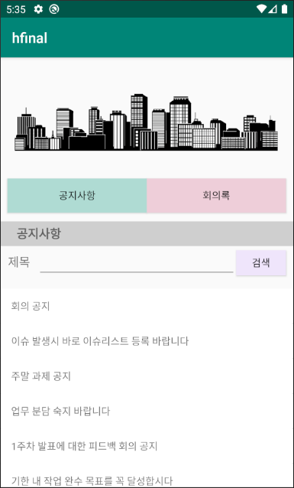
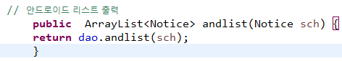


[화면구현] 공지사항
APP
service
DAO
Ctrl
mapper
* Vo= 그대로 사용

Slide 38



[화면구현] 공지사항
APP
layout
Java - list
Java - adapter

Slide 39
프로젝트
일정관리
전현규

Slide 40



[화면구현] 프로젝트추가(CEO, CTO)
WEB

Slide 41


[화면구현] 프로젝트추가(CEO, CTO)
WEB

Slide 42

[화면구현] 프로젝트추가(CEO, CTO)
WEB

Slide 43


[화면구현] 프로젝트추가(CEO, CTO)
WEB

Slide 44
[화면구현] 간트차트(PM)
WEB

Slide 45



[화면구현] 간트차트(PM)
WEB

Slide 46


[화면구현] 간트차트(PM)
WEB
계층형 구조에 Rank를 매겨서 순번 표시
refno 기준으로 계층형 구조 호출

Slide 47


[화면구현] 간트차트(PM)
WEB

Slide 48

[화면구현] 간트차트(팀원)
WEB
웹 화면/핵심코드

Slide 49


[화면구현] 간트차트(팀원)
WEB
웹 화면/핵심코드

Slide 50



[화면구현] 간트차트(팀원)
WEB
웹 화면/핵심코드
위쪽은 할당된 업무의 상위업무
아래쪽은 본인에게 할당된 업무
두 SQL문을 UNION ALL
자신에게 할당된 업무의
상위업무번호 리스트 호출

Slide 51

[화면구현] 간트차트(팀원)
WEB
웹 화면/핵심코드

Slide 52
프로젝트
총괄/통합관리
유재인

Slide 53



[화면구현] 대시보드 – CEO / CTO
WEB
service
Business logic
최상위 업무들 기준
기한 내 완료 못한 업무가 있는 경우 빨간색
진행률이 예상 진행률보다 낮은 경우 주황색
그 이외의 경우 초록색

Slide 54

[화면구현] 대시보드 – CEO / CTO
WEB
Ctrl
Business logic
로그인시 infor_M 세션이 생성
infor_M 객체 중 프로젝트 번호 항목 존재
CEO/CTO의 경우 맡은 프로젝트가 없음
클릭시 Ctrl단에서 infor_M에 해당프로젝트 번호를 입력 후 세션 변경
Ctrl단에서 해당 Ctrl로 forward

Slide 55


[화면구현] 대시보드 – CEO / CTO
WEB
service
총업무 – 프로젝트 내 총 업무
완료업무 – 결재완료된 업무
진행중업무 – 진행률이 0이 아닌 업무
기한초과업무 – 결재일이 완료일보다 늦은 업무
Business logic
jsp

Slide 56

[화면구현] 대시보드 – CEO / CTO
WEB
웹 화면/핵심코드

Slide 57
Review

Slide 58

회의록

Slide 59

ISSUE List

Slide 60
THANK YOU ♥

